Slide 1
A munkaügyi kapcsolatok rendszere – 1. Érdekegyeztetés
László Gyula, Sipos Norbert
Notes:
Indiszkrét kérdés: Alkalmazott, végzést követő 5 év. Ki hallott szakszervezetről. Ki lépne be?
Ki lesz vezető (beosztott, nem családtag)? Ki örülne a szakszervezetnek?
Anekdota: horgász: kevesebbet jár, sajnálom a halakat. Nem jár: sajnálom a kukacokat. Tanulság: Van-e más a világon, aki számít, azaz így gondolkozunk-e? Ma ki sajnálja a halakat/kukacokat? (A miniszter? A püspök? A vállalkozó? A munkás? A munkanélküli?) Ezzel lehet átkötni az ábrára. Ez az anekdota az Munkaügyi Szemlében megjelent cikksorozatban lett feldolgozva, erre jöttek a válaszok.

Slide 2
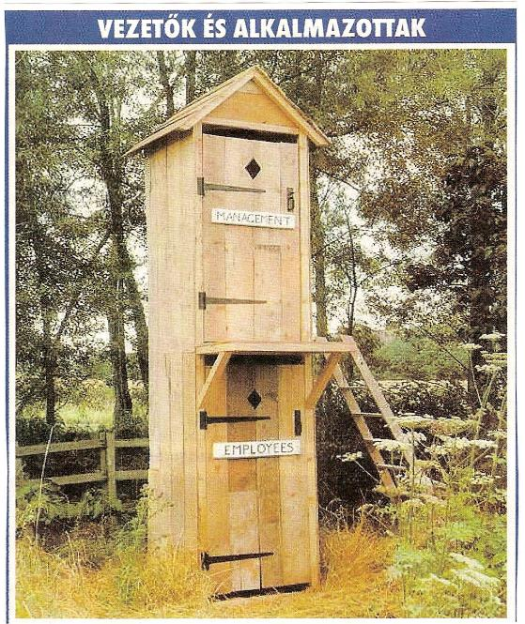
Notes:
Ez „csak” egy jópofa karikatúra-fotó, vagy egy tényleg létező probléma?? Milyen érzés/helyzet fent ülni – és lent.

Slide 3
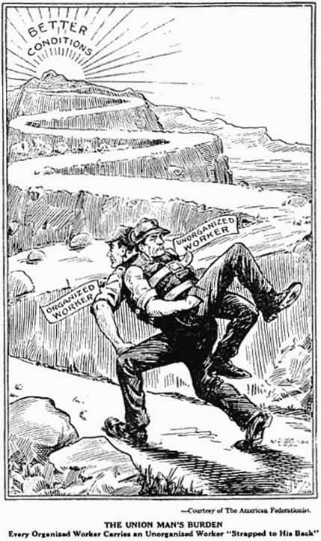

Érdek-fogalmak
Érdek
Érdek-ütközés
Érdek-hierarchia
Érdek-konfliktus
Érdek-beszámítás
Érdek-összehangolás
Érdek-egyeztetés
Érdek-képviselet
Érdek-védelem
Érdek-harc
Notes:
Érdek, az tudatosult szükséglet, mindenképpen aktivitásra késztet. Ahány ember, annyi féle érdek. Pozitív fogalom, valami hiányzik, ezért késztet cselekvésre.
Az érdek-ütközés természetes fogalom, mivel mindenkinek más az érdeke, ezért természetes, hogy ütköznek.
Érdek-hierarchia: 2 irány: a magasabb rendű kizárja az alacsonyabb rendűt, ha ütköznek egymással; ahogy a munkavállalói (egyéni)-vállalati-társadalmi érdekek mentén felfelé megyünk, érvényesülhet az érdek-hierarchia elve, ez létezett korábban (szocializmusban). Ma van-e ilyen érdekhierarchia? Magasabb-e a munkavállalói, mint a vállalati? És fordítva? És botor a kérdés, nem lehet ilyet nézni. MA magasabbról vizsgálva mondhatjuk, hogy van, de egyre többen kerülnek a képbe, és figyelembe veszik a felettes tényezőket, lemondok egy-két tényezőről, hogy megmaradjon, de figyelembe veszem az alantabb szintet is. Tehát ez utóbbi a demokratikus megközelítés, nem zárja ki egyik a másikat.
Érdek-konfliktus: az érdek-ütközés alakítja ki, annak a manifesztációja. Ez is természetes tényező.
Érdek-beszámítás: a másik érdekét beleveszem a számításba, és ha akarom, figyelembe veszem vagy nem, de nem akarok vele kommunikálni, nem akarom megtudni, kiprovokálni, hogy van-e ereje, eszköze arra, hogy bántson, ártson, de csak annyit adok, amennyit én jónak látok.
Érdek-összehangolás: hogy ne legyen konfliktus, ezért hajlandó vagyok arra, hogy tudatosan alkalmazkodom a másik oldalhoz.
Érdek-egyeztetés az érdek-konfliktus feloldásának tere, az érdek-összehangolás eszköze, folyamata: határozottan jelennek meg a különböző érdekeket hordozók, és zajlik egy tanácskozás, párbeszéd. Ez inkább többszereplős.
Érdek-képviselet: MA-MV, utóbbi megbíz Szakszervezetet. A SZ az ügynök, aki szakszerűen, ismeretekre alapozva, profi módon tárgyal. Ez a MA részéről is lehet, Kamara, Munkaadói Szövetség. Megbízó-ügynök probléma.
Mi az érdek és mi az érték? Mi a különbség közöttük? Az érdek felülírja az értéket (pl. szabadság, demokrácia, tolerancia, szolidaritás? És ha más értékek állnak az egyik és másik oldalon? Vagy azok mögött is (személyes, hatalmi) érdekek állnak?

Slide 4
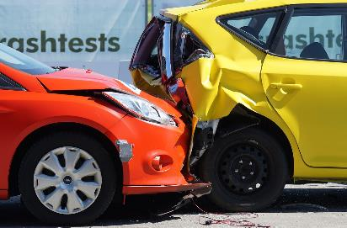
A munkaügyi kapcsolatok rendszere
(1) A fogalom
Munkaügyi kapcsolatok - Érdekegyeztetés
Industrial Relations, Labour Relations,
Industrielle Beziehungen, Arbeitsbeziehungen
(2) Az indíték
A munkaerő kettős jellege, eltérő érdekek
Aszimmetria
Konfliktus, harc
(3) A funkció
Az eltérő érdekek egyeztetése -
a károkozás megelőzésével
Notes:
Azért ipari kapcsolatok először, mert az iparban alakult ki a bérmunkás státusz, már nem mester és inas, hanem mester, aki műhelyében alkalmazottat dolgoztat, vagyis először az iparban válik el a munkáltató és a munkavállaló. Függő, de nem feudális uralmi viszony, nyíltan megjelenik és ütközik két érdek. Ezt valahogy kezelni kell, erről szólnak az ipari kapcsolatok. A korlátok kiterjesztésével és feloldásával kerül be a képbe a munkaerő maga. Később már nemcsak az iparban lettek bérmunkások, a fogalom ezért tágult ki a munkaerőpiac egészére, így tágult ki munkaügyi kapcsolatokká (Labour Relations).
Ma már nincs különbség a kettő között, mindkettőt lehet használni (bár külföldön a munkaügyi kapcsolatokat értik). Héti Lajos találta ki az érdekegyeztetés kifejezést, mert a politikai rendszernek nem tetszett a munkaügyi kapcsolatok.
A munkaerő kettős jellege. A munka termelési tényező, a gazdasági szféra számára fontos, a gazdasági társaság munkát szeretne, hogy legyen output és áttételesen profit. Ezzel gazdálkodni kell, racionálisan kell vele bánni, fejleszteni, befektetni, ez a MA érdeke és feladata. Másik oldal: látott már valaki munkát? A munka leválaszthatatlan a MV-ról. Ebből adódóan ember jelenik meg. Itt bejön a szociális, társadalmi kategória. Természetes, hogy a munkaerőben magában fog megjelenni az eltérő érdekrendszer, ami természetes módon eredményez konfliktus. Aszimmetria a hatalomra épül, ha egy kapcsolaton belül ott a hatalom, akkor él vele, vagy visszaél vele. A munkaerőpiacon többnyire a MA rendelkezik erő-fölénnyel, hatalommal, ezt kell az érdekegyeztetéssel ellensúlyozni.
Hierarchikus a MA és MV érdeke: Kedvenc klasszikus: Murphy: ha a gazdaság rendben van, minden más elromlik. Azaz hosszú távon nem tud meglenni az egyik a másik nélkül. Egyaránt fontos a két tényező, viszont a MA-nak jobb az érdekérvényesítő képessége. Ebből adódik, hogy aszimmetria van, azaz nem marad más hátra, mint a harc. Lehet nézni eladó-vevő szempontból, de mi a helyzet a monopólium, monopszónium kérdéskörével? Kereslet-Kínálat kérdésköre, mi a helyzet ezzel kapcsolatban? A szerződés aláírásával a munkáltató rendelkezik velem, megadott módon, hogy heti hány órát dolgozom. pl. Jus mormorandi

Slide 5
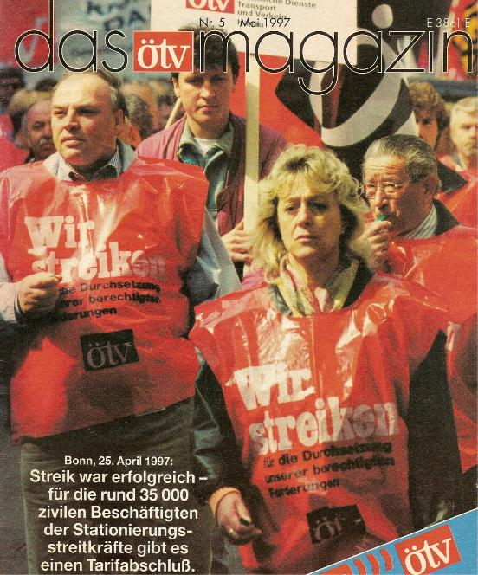

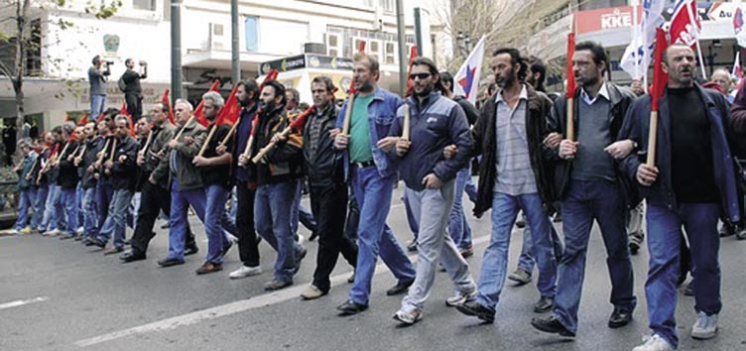
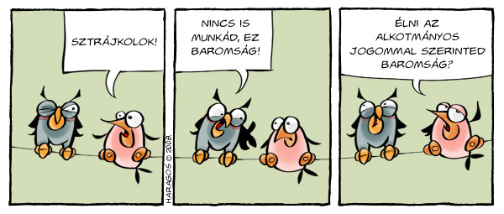
Notes:
Mit gondolhatunk, mit üzen az arc, mi van mögötte, kik ők? Emberek? Mennyire élvezik a harcot, mit jelent számukra? Hölgy elkeseredett, kopasz, kemény elszánt, harcol, langaléta nincs érzelem, tudja, hogy ez van, megy, bácsi hátul sípol, fütyül, mert egyedül nincs esélye.
Pólón: Sztrájkolunk, azért, hogy érvényesítsük a mi jogos követeléseinket.
Fontos: Egy normál ártárgyalás (piacon, áremelés stb.) nem életekről szól, de egy sztrájk is tárgyalás, nyomásgyakorlás. Alkotmányos jog is, plusz a megélhetésről szól.

Slide 6
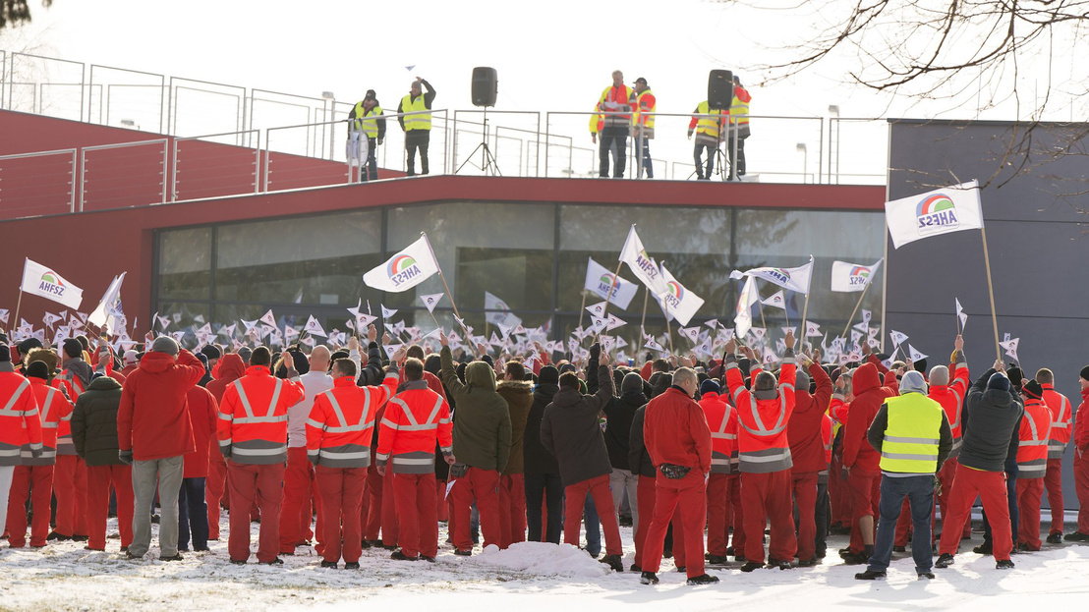
Szinte teljesen leállt a győri Audi-gyár
Stubnya Bence 2019.01.24. 09:10

Slide 7
A munkaügyi kapcsolatok filozófiája
Aszim-metria kiegyenlí-tése
Megegye-zés szüksé-gessége
Az érintettek tárgyalása
Partner-kapcso-latok
Előnyök mindkét fél számára
Notes:
Kinek az elsődleges érdeke az aszimmetria kiegyenlítése? Elsődlegesen MV, de hosszabb távon az MA-é is.
Fontos, hogy megegyezni akarok, és nem győzni, ennek az intézményesített eszköze a tárgyalás. Amíg tárgyalunk, addig nincs baj, mert közelítjük egymáshoz az érdekeinket.
Akkor tudunk megegyezni, ha a másikat partnernek tekintem, tehát fontosak az egyenjogú kapcsolatok.
Fontos, hogy mindkét fél számára kínál előnyöket, milyen előnyök lehetnek, miért lehet fontos, ezt nézzük meg. (Gyakori vád, hogy a munkaügyi kapcsolatok nem piackonform dolgokat véd, mert felül akarja írni a piaci folyamatokat. Olyan dolgokat intézményesít, amellyel a gyöngébb fél – általában a munkavállalók – számára biztosít többlet-lehetőségeket. A piaci aszimmetria piackonform? Ki járt már kocsmában, faluszélen, Ormánságban – nem pub-ban, az egyívásúak között…

Slide 8
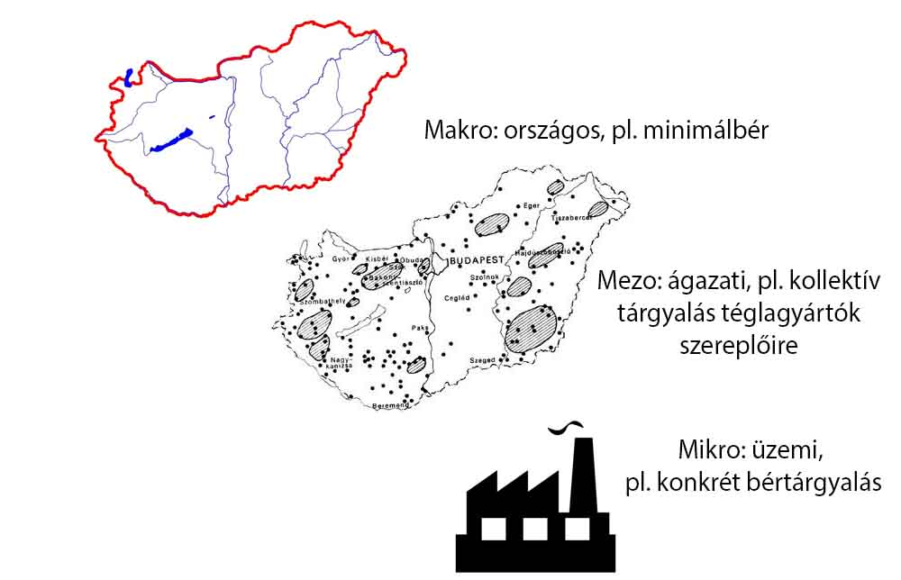
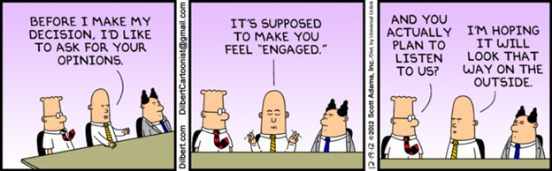
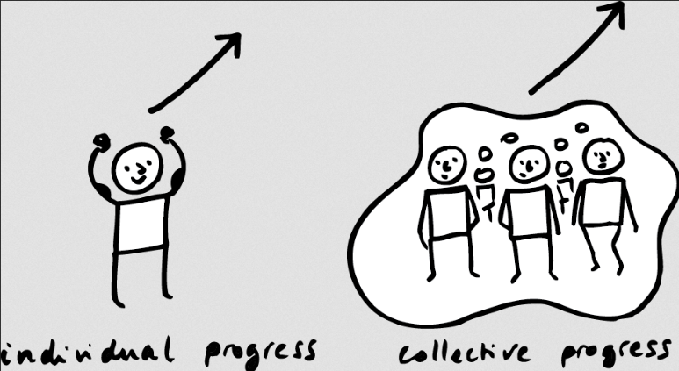
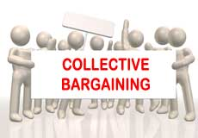
A munkaügyi kapcsolatok dimenziói
(1) Az érdekérvényesítés stratégiája alapján
individuális vagy
kollektív
(2) Az érdekérvényesítés formája alapján:
részvétel (participáció, társadalmi párbeszéd) – gazdasági érdek, menedzser vs. MV (ÜT)
kollektív tárgyalás, kollektív szerződés – munkaviszonyhoz kapcsolódik, MA vs MV (SZ)
(3) A kapcsolatrendszer szintjei alapján:
makro
mezo (ágazati, területi)
mikro (üzemi)
(4) A kapcsolatrendszer szereplői alapján:
bipartit (munkaadók – munkavállalók)
tripartit (munkaadók – munkavállalók – kormány)
Notes:
Melyik tetszik, az individuális vagy kollektív? A saját érdekem hol valósul meg jobban? Mi a korlátja, hogy egyedül vagyok? (Letojnak magasról. Kevés a hatalom.) Individuálisnak mi a háttere, mi a hátránya. Mi a helyzet, ha Kovács János esztergályos gondol valamit vs. mi a helyzet, ha Kovács János, szabadalmakkal rendelkező mérnök keresi fel a vezért?
Hogy épül fel? MV mögött vagy a Szakszervezet vagy az Üzemi tanács áll. Vele szemben a MA lehet önálló vagy képviseletében a Kamara vagy a Munkaadói Szövetség.
Miért van különbség a kettő között? Az alapvető vállalati érdek esetében a munkavállaló csak participatívan jelenhet meg, nem veszi figyelembe a munkavállaló igényeit a döntésekben, ennek szervezete az üzemi tanács. Nem a döntésben vesz részt. A másodikban pedig részt vesz a döntésben a munkavállaló is, ez a szakszervezet. (A participációt már a köznyelv és a szakirodalom is a vállalaton belüli dolgokra érti, a társadalmi párbeszédet pedig a szélesebb kört érintőket jelenti.)
Makro szintű bértárgyalás: kik tárgyalnak? Politikusok egymás között, általános GDP, makro egyensúly, gazdasági érdekeltségű emberek. Mezo: konkrétabb szakmai szint, nem érdekli a résztvevőket az általános rész és megállapodás. Mikro szinten: nem annyira profi tárgyaló, de ott az erő és a kényszer a munkavállalók részéről, hiszen közvetlen az érdekükről, megélhetésükről szól a tárgyalás. (Ott berúgják az ajtót.) A szint meghatározza azt is, hogy miről beszélünk, mikro szinten nem fontosak az országos kérdések, az országoson pedig az adott vállalat finanszírozó képessége, egy üzemen belüli sztrájkhelyzet. Fontos, hogy nem alternatív megoldások, egymást inkább kiegészítik.

Slide 9
A munkaügyi kapcsolatok rendszere
Kollektív érdekek
Makro/mezo/mikro szintű
munka-
ügyi
kapcso-
latok
Munka-
adó
Munka-
vállaló
Közösen szervezett
Formalizált, képviseleti
Emberi erőforrás menedzsment
Fő területei: kollektív tárgyalás, participáció, esetenként konfliktus-kezelés, ill. munkaharc,
makro szinten társadalmi párbeszéd, társadalmi-gazdasági megállapodás
Notes:
MA és MV egyenrangú felekként jelennek meg. Megjelenik jogi és HR kérdés, de minimálisan. Formalizált kapcsolati rendszer: a munkáltató egy érdekképviselettel (szakszervezet, üzemi tanács) tárgyal, amelyik mögött a munkavállalók ereje áll, nem egyedül dönt.

Slide 10
Az alkalmazotti kapcsolatok rendszere
Egyéni és kollektív érdekek
Munkajog
Intézményi
szintű
alkal-
mazotti
kapcso-
latok
Munka-adó
Munka-
vállaló
Munkaadó által szervezett
Emberi erőforrás
menedzsment
Nem (feltétlen) képviseleti
Fő területei: participáció, emberi erőforrás menedzsment és információ-menedzsment, belső PR
Notes:
Itt érdemes visszaidéznünk az érdekbeszámítás rendszerét erőteljesebben, itt lehet magyarázni.
Nem azonos a két kör, nagyobb az MA, a HR. Kifejezetten nem szakszervezet és munkáltató között zajlik, azaz azért alkalmazzák, hogy szakszervezet nélkül is működjenek a dolgok.
Próbál kezelni egyéni és csoportos, akár kollektív érdekeket is.
Tipikusan érdekbeszámítás.
Melyiket választanánk? Melyikben van több feszültség? (A munkaügyi kapcsolatokban, hiszen itt nincs érdekbeszámítás, mindenképpen van kemény ellenfele a MA-nak.) Melyikben nagyobb a béremelés? (Munkaügyiben, hiszen alapvetően nagyobb az érdekérvényesítés mértéke is.) Épp ezért: a HR igen gyakran miért törekszik ez utóbbi megoldásra?

Slide 11

The VOICE
A „hang” meghallgatása
Kilépés és belépés
Az „egyéni” hang
A „közös” hang
Kommunikáció, hierarchia
Érdekképviselet, kooperáció
Érdekérvényesítés, azonosulás
Notes:
Miért fontos a hang meghallgatása? Milyen költségei, előnyei és hátrányai vannak a meg nem hallgatásnak? Megérthetjük a vásárlóra való gondolással, azaz partnerként kell kezelni. Mi az olcsóbb, hagyni, hogy valaki kilépjen meghallgatás helyett, vagy hogy megbeszélni és meggyőzni, hogy megoldjuk, maradjon?
A kommunikáció, hierarchia, amíg átmegy rajta az egyéni hang, nagymértékben torzulhat. Egyrészt a szolgálati útvonal betartása miatt, másrészt pedig attól, hogy egyéni szinten félünk a retorziótól, ezért nem hatékony az egyéni hang. A véleménynyilvánító, erős hangok felkerülnek, de nem biztos, hogy jó a probléma általánosítása.
A „közös hang” előnye, hátránya. A közös hangnál kell olyan csatorna, amelyik ezt összegzi, valamilyen érdekképviselet, viszont az egyéni hangokat elveszíti. (Megtörtént eset: Stratégiatervező tréning. Üzemvezető felszólalt, a vezérigazgató a sarokban, amikor meghallja, mit mond, lila fejjel mondja: Te ezt tényleg így gondolod? Vajon az üzemvezető hányszor szólalt meg a következő két napban?)
Alapvetően igaz a munkaerőpiacon.
El lehet dönteni, hogy egyéni, vagy kollektív. Utóbbi a hatékonyabb, bár figyelembe kell venni, hogy a szakszervezeti titkárral kell egyeztetni, ezért a MA lehet, hogy az egyénit tartja jobbnak.

Slide 12
Kommunikációs csatornák megjelenése az alkalmazottakhoz szóló kommunikációban a magyar privát szférában működő vállalatoknál (%)
 | Egyáltalán nem | Kismér-tékben | Valameny-nyire | Nagymér-tékben | Nagyon nagy- mértékben | Össz. | Átlag
A közvetlen felettesek révén | 3 | 1 | 8 | 26 | 62 | 100 | 4,43
Elektronikus kommunikációval | 9 | 3 | 8 | 23 | 57 | 100 | 4,15
Közvetlenül a felső vezetőktől | 8 | 7 | 15 | 26 | 45 | 100 | 3,92
Team tájékoztatókon | 13 | 8 | 19 | 23 | 36 | 100 | 3,61
Rendszeres munkásgyűléseken | 60 | 10 | 7 | 11 | 12 | 100 | 2,04
Az üzemi tanácson keresztül | 71 | 13 | 7 | 5 | 4 | 100 | 1,57
A szakszervezeti megbízottak útján | 80 | 9 | 3 | 4 | 4 | 100 | 1,44
Forrás: Karoliny M.-né – Poór J. (szerk.) (2015): Az emberi erőforrás menedzsment gyakorlata Magyarország – 2014/2015. Pécsi Tudományegyetem – Szent István Egyetem, Pécs-Gödöllő, 43.

Slide 13
Felfelé irányuló kommunikációs csatornák az alkalmazotti kommunikációban a magyar privát szférában működő vállalatoknál (%)
 | Egyáltalán nem | Kismér-tékben | Valameny-nyire | Nagymér-tékben | Nagyon nagy- mértékben | Össz. | Átlag
A közvetlen feletteseken keresztül | 5 | 3 | 13 | 28 | 51 | 100 | 4,18
Elektronikus kommunikációval | 22 | 12 | 16 | 15 | 35 | 100 | 3,29
Team tájékoztatón | 20 | 11 | 26 | 23 | 20 | 100 | 3,11
Egyenesen a felsővezetőknek | 18 | 22 | 19 | 19 | 22 | 100 | 3,05
Elégedettség-/attitűd-vizsgálatokkal | 42 | 11 | 10 | 12 | 25 | 100 | 2,66
Dolgozói javaslat-gyűjtő rendszerrel | 38 | 13 | 14 | 15 | 19 | 100 | 2,63
Rendszeres munkásgyűléseken | 67 | 11 | 12 | 5 | 5 | 100 | 1,72
Az üzemi tanácson keresztül | 72 | 10 | 6 | 9 | 3 | 100 | 1,61
A szakszervezeti képviselőkön át | 80 | 8 | 4 | 5 | 3 | 100 | 1,45
Forrás: Karoliny M.-né – Poór J. (szerk.) (2015): Az emberi erőforrás menedzsment gyakorlata Magyarország – 2014/2015. Pécsi Tudományegyetem – Szent István Egyetem, Pécs-Gödöllő, 45.

Slide 14

Munkavállalói érdek
Bér (fix alapbér, változó bér, béremelés)
Juttatások (cafeteria, egészség, sport, közösség)
Biztonság
Megbecsülés, méltóság, esélyegyenlőség
Munkafeltételek (munkakörülmények, munkahelyi környezet, egészség- és munkavédelem)
Személyi feltételek (vezetés, légkör, kapcsolatok, támogatás)
A munka tartalma, szakmai érvényesülés
A munkaidő hossza, beosztása
A munka és a család összeegyeztetésének esélye

Slide 15

Munkaadói érdek
Bér (munkaerő-költség)
Juttatások (adó-megtakarítás, HR-célok)
Motiváció - teljesítmény
Rendelkezésre állás
Kompetencia, konvertálható tudás
A munkaidő hossza, rugalmassága, beosztása (túlóra)
Az alkalmazás /elbocsátás rugalmassága
Munkabéke - lojalitás

Slide 16
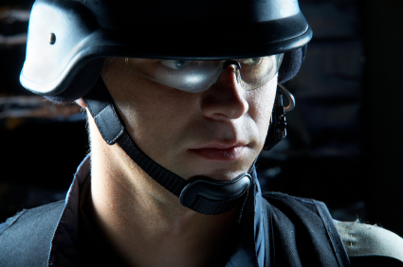
Érdekérvényesítési eszközök
Munkaadók
Ösztönzés
Szakmai fölény
Utasítás
Fegyelem
Fenyegetés, nyomás
Elbocsátás (az erőfölény alkalmazása)
Fekete lista
Szervezkedés, lobbi
Munkaharc
Munkavállalók
Teljesítmény
Szolgálatkészség
Individuális eszközök
Belső piaci csoportok
Informális alku
Teljesítmény-visszatartás
Fluktuáció
Szervezkedés, a „hang”
Nyomás-gyakorlás
Munkaharc

Slide 17
Az érdekkülönbségek feloldása
A különbözőségek oldásának lágy/HRM eszközei
Individuális / informális alku
Motivációs rendszer, a két érdek összekapcsolása
The Voice („az alkalmazottak hangja”)
Érdekbeszámítás (alkalmazotti kapcsolatok)
A saját érdekek érvényesítése (kemény eszközök)
Az erőfölény kihasználása
Nyomásgyakorlás
Munkaharc
Az érdekek egyeztetése (formalizált, LRS-eszközök)
Kollektív tárgyalás, kollektív szerződés
Participáció

Slide 18
Köszönjük a figyelmet!

Slide 19
Forrás, felkészülés
IRODALOM
László et al. (2017): Az érdekek összehangolása, az érdekegyeztetés rendszerei. 9.1.1, 9.1.2., 9.2, 9.3. alfejezet
László (2010): Alkalmazotti, foglalkoztatási vagy munkaügyi kapcsolatok? Munkaügyi Szemle, 54. évf. I. sz. pp. 33-41.
László (2007): Munkaerőpiaci politikák PTE-KTK jegyzet 263-269. oldala
FELKÉSZÜLÉS a következő alkalomra
László et al. (2017): Az érdekek összehangolása, az érdekegyeztetés rendszerei. 9.1.3. alfejezete
László (2007): Munkaerőpiaci politikák PTE-KTK jegyzet 270-297. oldala

